Slide 1
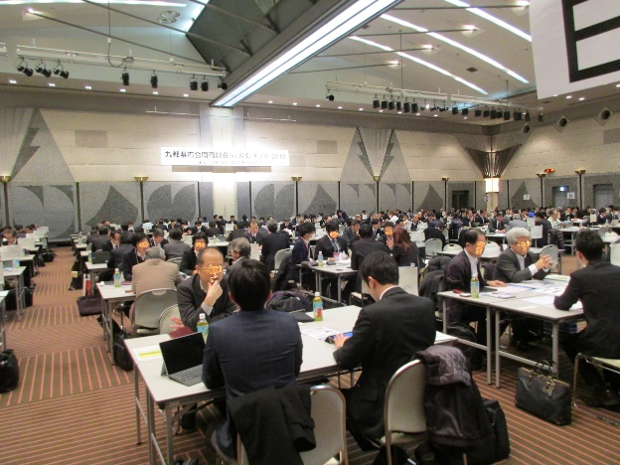
～１都３県（埼玉県・千葉県・東京都・神奈川県）の受注企業を募集します！！～
九都県市合同商談会inパシフィコ横浜2020
［受注側］参加企業募集のご案内
首都圏産業の国際競争力の強化を図るため、平成２０年度から九都県市（埼玉県、千葉県、 東京都、神奈川県、横浜市、川崎市、千葉市、 さいたま市、相模原市）が連携して合同商談会を開催し、今回で第１2回目を迎えます。
この商談会は、取引先の新規開拓のきっかけづくりや新たなビジネスチャンスの創出を目的とするものです。
このたび、次のとおり参加受注企業を募集しますので、新規取引先の開拓及び新たなビジネスチャンス創出の機会として是非、ご活用ください。
平成30年度に実施した「九都県市合同商談会２０１９」の商談風景
（会場：幕張メッセ コンベンションホール）
開催日 | 令和２年２月５日（水） １２：５０～１７：００ （受付：１２：００～）
会場 | パシフィコ横浜 ２階 アネックスホール（神奈川県横浜市西区みなとみらい１－１－１）
募集対象 | ホームページ記載の発注案件に対する個別商談を希望する埼玉県内の中小企業 （全体では、千葉県・埼玉県・東京都・神奈川県内の中小企業が対象となります）
商談形式 | 発注側参加企業毎に商談テーブルを配置し、発注側参加企業と対面形式により商談を実施します。商談スケジュールは事前に設定します。
募集企業数 | 埼玉県で５０社程度（全体で２５５社程度） ※募集定員になり次第、締切いたします。
参加費 | ３，０００円／社 受付確定後、請求書を送付します。振込手数料はお申込者負担となりますのでご了承ください。
申込期限 | 令和元年１０月２４日（木）～令和元年１１月２９日（金） ※受付開始日以降、先着順で受付します。申込受付期間内であっても募集定員に達し次第、 受付締切となります（定員を超えた場合はキャンセル待ちの扱いとさせていただきます）。
発注案件 情報 ・ 申込手続 | 発注案件情報はＷｅｂ上で公開しております。 自社にマッチする発注案件の有無を必ず事前にご確認ください。 ＜発注案件情報の確認・お申込みはこちらから＞ https://www.kipc.or.jp/seminar_event/40321/ 上記ホームページから申込書の電子データをダウンロードいただき、メールにてお申込みください。
留意事項 | ①商談の組合せは、申込時の希望と発注企業の意向を合せて調整を図り、開催日までに「商談 スケジュール表」を送付する予定です。商談希望が特定の発注側企業に集中した場合、受注 企業の希望に添えないこともありますので、予めご了承ください。 ②業種・業態その他の条件に合致しない場合は、お申込みをお断りすることがあります。 ③参加費の入金が確認できた時点で、参加申込みの確定とさせていただきます。 ④参加費支払前のエントリー辞退は可能です。 ⑤参加費支払後は、原則、ご返金はいたしませんので、予めご了承ください。 ⑥天災等の不可抗力により、商談会が開催不可能であると主催者が判断した場合、商談会を中 止・中断することがあります。その場合、参加者の負担経費、生じた損害等について、主催者は 補償の責任を負いませんので、予め御了承ください。
お問合わせ先 公益財団法人埼玉県産業振興公社 取引振興部 取引支援グループ
〒330‐8669 埼玉県さいたま市大宮区桜木町1-7-5 大宮ソニックシティビル10階
TEL 048-647-4086 FAX 048-645-3286 E-mail shoudan@saitama-j.or.jp

Slide 2
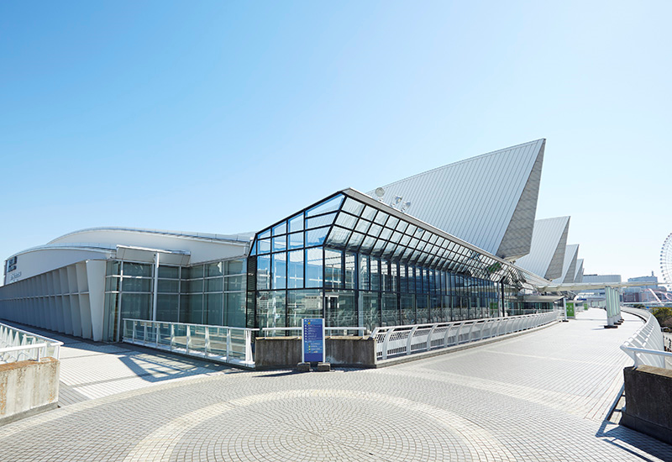
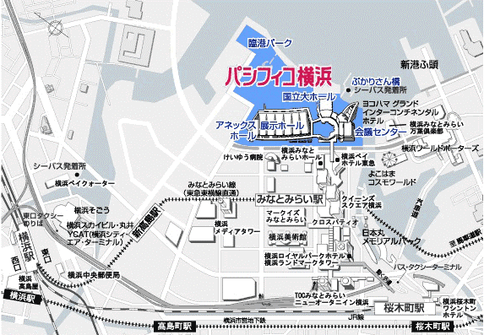
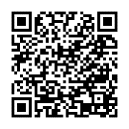
九都県市合同商談会inパシフィコ横浜2020 令和2年2月5日開催
【商 談 会 ま で の ス ケ ジ ュ ー ル（予定）】
受注側参加企業募集期間 | １０月２４日（木）～ １１月 ２９日(金)
発注側参加企業から「機械器具」、「電機・半導体関連」、「ＩＴ・ソフトウェア」など幅広い分野に渡る多くの発注案件がございます。発注案件に申し込んでいただく形で受注側参加企業を募集します。
当日の商談スケジュール等資料の送付 | １月上旬
受注側・発注側双方の商談希望内容を踏まえ、開催事務局が商談スケジュールを調整し、事前にお知らせします。
商談会当日 | ２月５日（水）
受付開始１２時／商談開始１３時／１回の商談時間は２０分（＋入替時間５分）を予定しております。
※開催までのスケジュールは変更となる場合がございます。その旨予めご了承ください。
＜主 催＞
九都県市合同商談会実行委員会
埼玉県／千葉県／東京都／神奈川県／横浜市／川崎市／千葉市／さいたま市／相模原市
公益財団法人埼玉県産業振興公社／公益財団法人千葉県産業振興センター／公益財団法人東京都中小企業振興公社／公益財団法人神奈川産業振興センター／公益財団法人横浜企業経営支援財団／ 公益財団法人川崎市産業振興財団／公益財団法人千葉市産業振興財団／公益財団法人さいたま市産業創造財団／公益財団法人相模原市産業振興財団
＜協 力＞
一般社団法人横浜市工業会連合会
＜後 援＞
経済産業省関東経済産業局／独立行政法人中小企業基盤整備機構関東本部／公益財団法人全国中小企業振興機関協会
【過去の実績】
・受発注企業合わせて、309社が参加！（発注企業95社、受注214社）（平成30年度）
・商談回数773回（平成30年度）
【商談会参加企業の声】
参加者アンケート結果では、9割以上の企業から「満足」との回答とともに 「規模が 大きく、アプローチしたい発注企業が多くあった！」、「複数の企業と商談ができ、効果的な営業活動になった！」等の声を頂いております。
パシフィコ横浜 ２階 アネックスホール（神奈川県横浜市西区みなとみらい１－１－１）
みなとみらい線みなとみらい駅下車徒歩約５分 JR京浜東北線桜木町駅下車 徒歩約１２分
詳細は、http://www.pacifico.co.jp/visitor/access/tabid/236/Default.aspx にてご確認ください。

